Slide 1
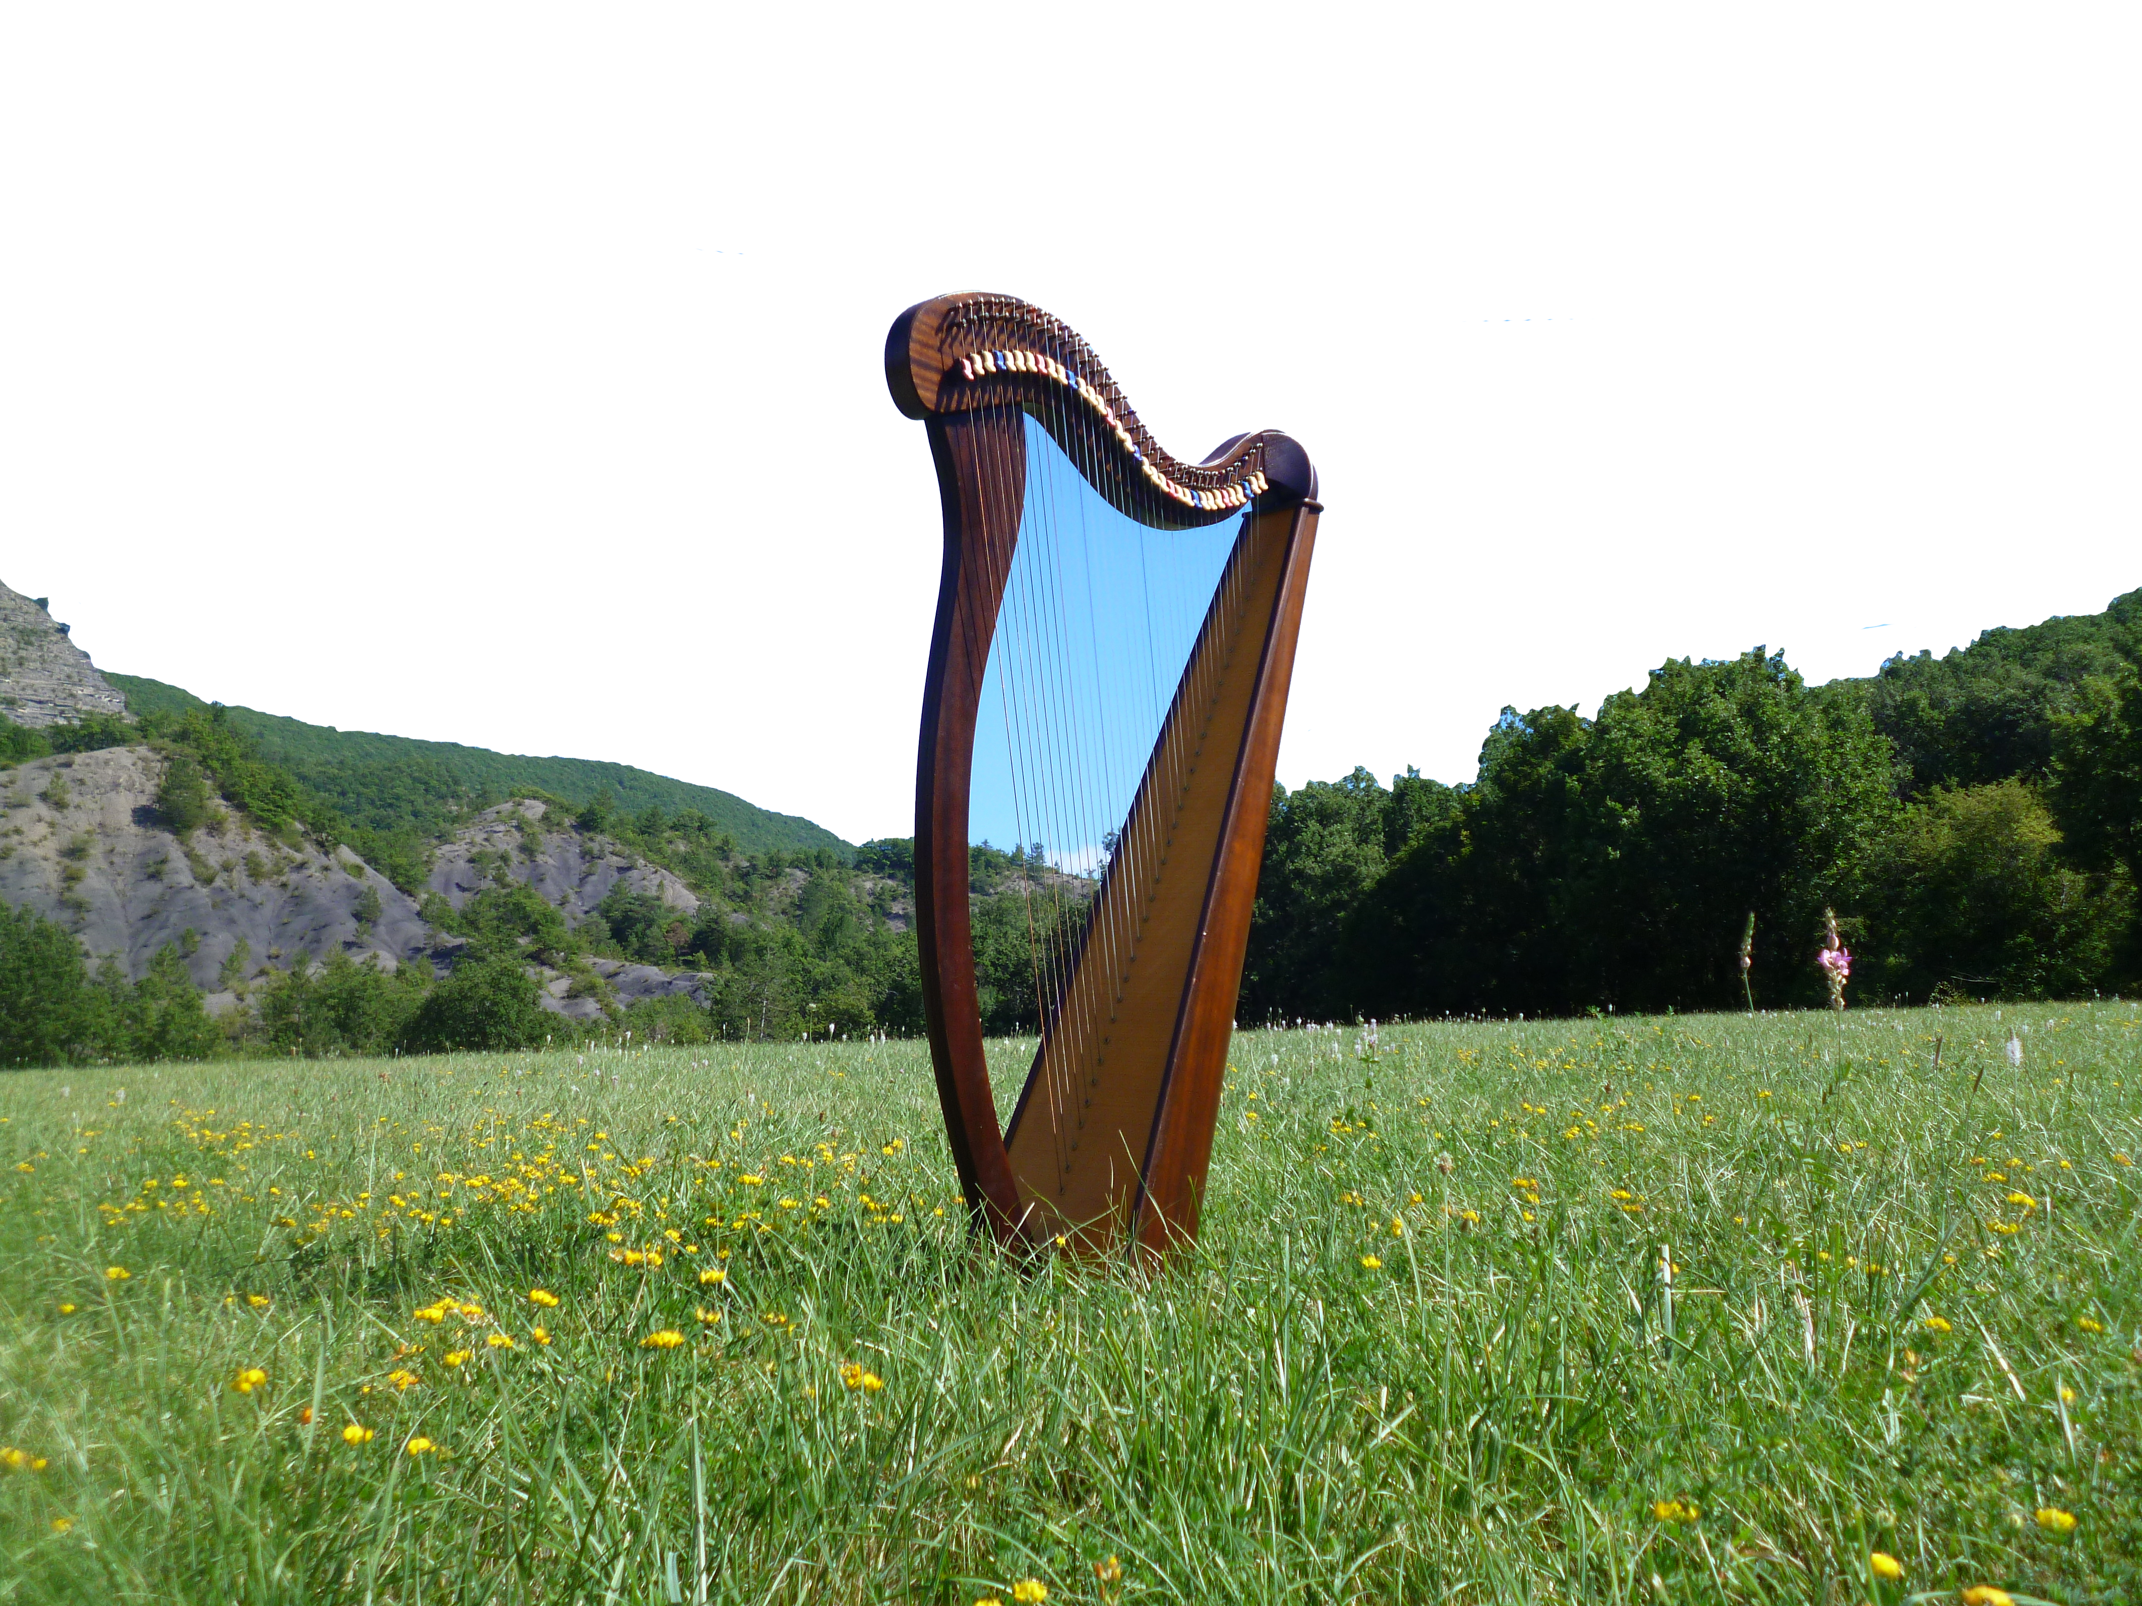
Lección 24 RESISTENCIA AL REINO DE DIOS
Mateo 11.7-15, 20-24
«Entonces comenzó a reconvenir a las ciudades en las cuales había hecho muchos de sus milagros, porque no se habían arrepentido».
Mateo 11.20

Slide 2
Presentar a Juan el Bautista como ejemplo del creyente que enfrenta adversidades y sufre por causa de su fe.
Advertir que las personas creyentes siempre enfrentarán oposición y hostilidad por causa de su fe.
Exhortar a cada estudiante a tomar la opción del reino de Dios y a permanecer fieles a Dios aun en medio de la adversidad.

Slide 3
Caña: Planta con tallo hueco y flexible que crece hasta tres o cuatro metros (12 a 15 pies) de altura. Se cría en parajes húmedos.
Elías: Profeta de Israel que no conoció la muerte, pues fue arrebatado al cielo en un torbellino (2 R 2.11). Por esta razón, algunas personas judías esperaban su regreso al final de los tiempos.
Ay: Expresión de dolor que caracteriza las profecías de juicio más severas.
Hades: Hades era una divinidad griega, conocida como Plutón en Roma, que gobernaba el inframundo. En la Biblia, la palabra «hades» aparece como sinónimo de «infierno».
Sodoma: Ciudad que recibió castigo de Dios, de acuerdo con Génesis 19.

Slide 4
Mateo 11.7-8
RVR
7 Mientras ellos se iban, comenzó Jesús a hablar de Juan a la gente: «¿Qué salisteis a ver al desierto? ¿Una caña sacudida por el viento?
8 ¿O qué salisteis a ver? ¿A un hombre cubierto de vestiduras delicadas? Los que llevan vestiduras delicadas, en las casas de los reyes están.
VP
7 Cuando ellos se fueron, Jesús comenzó a hablar a la gente acerca de Juan, diciendo: «¿Qué salieron ustedes a ver al desierto? ¿Una caña sacudida por el viento?
8 Y si no, ¿qué salieron a ver? ¿Un hombre vestido lujosamente? Ustedes saben que los que se visten lujosamente están en las casas de los reyes.

Slide 5
Mateo 11.9-10
RVR
9 Pero ¿qué salisteis a ver? ¿A un profeta? Sí, os digo, y más que profeta,
10 porque éste es de quien está escrito: »“Yo envío mi mensajero delante de ti, el cual preparará tu camino delante de ti.”
VP
9 En fin, ¿a qué salieron? ¿A ver a un profeta? Sí, de veras, y a uno que es mucho más que profeta.
10 Juan es aquel de quien dice la Escritura: »“Yo envío mi mensajero delante de ti, para que te prepare el camino.”

Slide 6
Mateo 11.11-12
RVR
11 »De cierto os digo que entre los que nacen de mujer no se ha levantado otro mayor que Juan el Bautista; y, sin embargo, el más pequeño en el reino de los cielos es mayor que él.
12 »Desde los días de Juan el Bautista hasta ahora, el reino de los cielos sufre violencia, y los violentos lo arrebatan.
VP
11 Les aseguro que, entre todos los hombres, ninguno ha sido más grande que Juan el Bautista; y, sin embargo, el más pequeño en el reino de los cielos es más grande que él.
12 »Desde que vino Juan el Bautista hasta ahora, el reino de los cielos sufre violencia, y los que usan la fuerza pretenden acabar con él.

Slide 7
Mateo 11.13-14
RVR
13 Todos los profetas y la Ley profetizaron hasta Juan.
14 Y si queréis recibirlo, él es aquel Elías que había de venir.
VP
13 Todos los profetas y la ley fueron sólo un anuncio del reino, hasta que vino Juan;
14 y, si ustedes quieren aceptar esto, Juan es el profeta Elías que había de venir.

Slide 8
Mateo 11.15
RVR
15 El que tiene oídos para oír, oiga.
VP
15 Los que tienen oídos, oigan.

Slide 9
Mateo 11.20-21
RVR
20 Entonces comenzó a reconvenir a las ciudades en las cuales había hecho muchos de sus milagros, porque no se habían arrepentido, diciendo:
21 «¡Ay de ti, Corazín! ¡Ay de ti, Betsaida!, porque si en Tiro y en Sidón se hubieran hecho los milagros que han sido hechos en vosotras, tiempo ha que en vestidos ásperos y ceniza se habrían arrepentido.
VP
20 Entonces Jesús comenzó a reprender a los pueblos donde había hecho la mayor parte de sus milagros, porque no se habían vuelto a Dios. Decía Jesús:
21 «¡Ay de ti, Corazín! ¡Ay de ti, Betsaida! Porque si en Tiro y Sidón se hubieran hecho los milagros que se han hecho entre ustedes, ya hace tiempo que se habrían vuelto a Dios, cubiertos de ropas ásperas y ceniza.

Slide 10
Mateo 11.22-23
RVR
22 Por tanto os digo que en el día del juicio será más tolerable el castigo para Tiro y para Sidón que para vosotras.
23 Y tú, Capernaúm, que eres levantada hasta el cielo, hasta el Hades serás abatida, porque si en Sodoma se hubieran hecho los milagros que han sido hechos en ti, habría permanecido hasta el día de hoy.
VP
22 Pero les digo que en el día del juicio el castigo para ustedes será peor que para la gente de Tiro y Sidón.
23 Y tú, Cafarnaúm, ¿crees que serás levantado hasta el cielo? ¡Bajarás hasta lo más hondo del abismo! Porque si en Sodoma se hubieran hecho los milagros que se han hecho en ti, esa ciudad habría permanecido hasta el día de hoy.

Slide 11
Mateo 11.24
RVR
24 Por tanto os digo que en el día del juicio será más tolerable el castigo para la tierra de Sodoma que para ti».
VP
24 Pero les digo que en el día del juicio el castigo para ti será peor que para la región de Sodoma».

Slide 12
Esta lección presenta a Juan el Bautista como ejemplo del creyente que enfrenta adversidades y sufre por causa de su fe.
Hasta las personas más consagradas a Dios enfrentan momentos de duda, temor e incertidumbre.
Cada persona, al nivel individual, debe tomar su propia decisión de fe. Es necesario que cada cual experimente la realidad de Dios en su vida.

Slide 13
Dios no le tiene temor a nuestras dudas. Jesús mismo nos llama a examinar su ministerio antes de tomar una decisión.
Jesús nos advierte que enfrentaremos violencia y nos enseña que, para vencer esa oposición, debemos mostrar temple, fidelidad y carácter.
Todo esto nos prepara para enfrentar el mensaje de la cruz. Allí Jesús enfrentó la violencia para acabar con toda la violencia; sufrió la muerte que vence todas las muertes.

Slide 14
Dios de toda verdad, venimos a ti sabiendo que conoces lo profundo de nuestros corazones. Tú sabes cuando tenemos miedo, cuando el temor nos paraliza y cuando carecemos de valor para enfrentar las consecuencias de nuestra fe. Te pedimos que nos enseñes a vivir con integridad y valentía. Te pedimos, oh Dios, que nos des valor para enfrentar el mal. En el nombre Jesucristo oramos. Amén.

